Slide 1

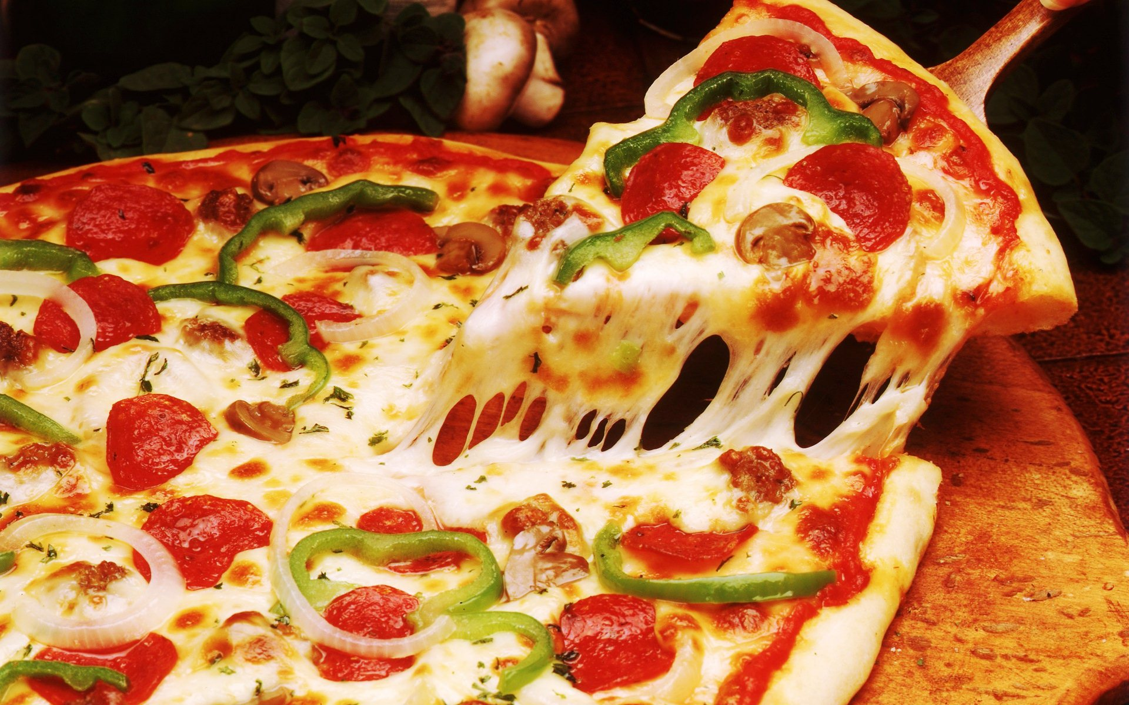
IT Concept & Développement Projet d’un système de Gestion pour OC Pizza https://github.com/Fabrice-64/OC_Projet_4

Slide 2
Plan
Contexte
Notre proposition
Solution Fonctionnelle
Solution Technique

Slide 3
1. Contexte
OC Pizza est un groupe dédié à la vente et de livraison de pizzas à domicile
OC Pizza a l’ambition de passer de 5 à 8 points de vente en 6 mois (+3)
Mais le système informatique n’est aujourd’hui pas adapté à un groupe aux objectifs ambitieux. En effet:
Pas de gestion centralisée des PdV,
Système de suivi des livraisons défaillant,
Conclusion d’OC Pizza :
Besoin d’un système informatique performant et fait sur mesure pour accompagner l’ouverture des nouveaux points de vente

Slide 4
2. Notre Proposition : 5 Catégories de fonctionnalités
Sécurité Informatique
Gestion de l’activité Groupe
Promotion OC Pizza
Paiement
Opérations
Sécurité du système
Protection des données
Indicateurs de suivi
Coordination des activités
Marketing ciblé
Engagement des clients
Paiement en ligne sécurisé
Cycle de commande

Slide 5

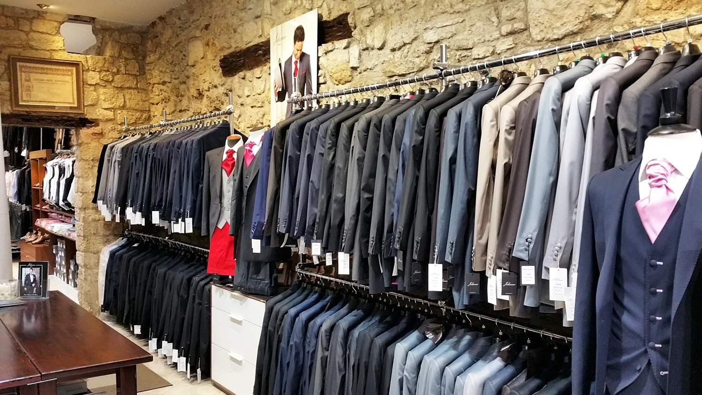
3. Notre proposition :
SaaS
Sur-Mesure
Hébergement
Développement
Demi-Mesure

Slide 6
3. Notre proposition : Simplicité du mode SaaS
Hébergement type Cloud :
+ économique que le VPS ou serveur privé
+ efficace que le serveur mutualisé
- coûteux que le serveur dédié
Pourquoi le mode Saas ?
Maintenance opérée par IT C&D
Forte résilience et disponibilité
Forte sécurité des données
Accompagne croissance OC Pizza
Pas d’investissement en matériel

Slide 7

3. Notre proposition : Choix technique - Demi-Mesure
Proposition 1 :
Solution clés en main sous réserve d’adaptation des fonctionnalités aux besoins d’OC Pizza
Grand nombre de modules spécialisés (Point de Vente, Marketing, Site Web, etc)
Permet de gérer le Front End comme le Back End
Odoo est disponible en Open Source et peut être personnalisé par les développeurs
Langages : Python 3.x, JavaScript, XML
DB : PostgreSQL en s’appuyant sur pycopg2 pour la connexion avec l’application.
Hébergement assuré par Odoo.sh avec possibilité de stager et tester les modifications avant production
Prix Odoo < 200€/mois par point de vente, incluant l’hébergement (dépend des options prises) + Coûts d’adaptation/développement + Coûts de maintenance (à évaluer)

Slide 8






3. Notre proposition : Choix technique - Sur Mesure
Proposition 2 :
Développement ab initio en s’appuyant sur un ensemble d’outils
Front End :
Développement d’un site complet avec HTML, CSS, JS
Back End :
Python pour l’application de gestion
Framework Django pour l’interface avec l’hébergeur OVH et la base SQL
Coûts de développement : plusieurs mois à plusieurs développeurs (plusieurs 10zaines K€)
Coût d’exploitation : 50€/mois en hébergement + Coûts de maintenance (à chiffrer)

Slide 9
3. Notre proposition : Comparaison des Solutions
Critère | Demi-Mesure Odoo | Sur Mesure ab initio
Réponse mandat | Bonne : diverge mais réponse par une customisation autorisée par l’open source | Excellente : répond à la demande du client de faire du sur-mesure
Croissance OC Pizza | Très Bonne : PostgreeSQL semble disposer de capacités suffisantes, Odoo est adapté à la croissance d’une entreprise | Excellente : le système de gestion peut être conçu dès le départ pour une croissance ultérieure (DB noSQL possibles => MongoDB & pymongo)
Coût d’exploitation | Faible : Essentiellement les abonnements à la solution | Faible : uniquement hébergement
Délai | Court : simple adaptation en Python de modules existants | Long: développement de A à Z à évaluer avec conception, tests, etc
Difficulté technique | Limitée : une partie des automatismes est en place, hébergement maîtrisé | Forte : tout est à construire
Sécurité | Forte : car traitée de bout en bout | Moyenne: à juger en fonction des expertises dispo chez IT C&D
Fiabilité | Forte : Solution éprouvée | Moyenne: pas d’expérience sur un tel produit
Coût de conception | Faible : juste une adaptation de modules existants, langage connu de l’équipe | Elevé : nombre d’heures/h x j. Pas d’économie d’échelle en raison taille OC Pizza

Slide 10
3. Notre proposition : Arbitrage
Large offre de produits e-CMS très élaborés et personnalisables
Coûts et temps de développement hors de proportion avec les prix du marché pour ce type de solution
En cas de développement « from scratch », peu d’opportunités de capitaliser sur le produit avec d’autres clients
Recommandation :
Choisir Odoo avec un contrat de maintenance entre OC Pizza & IT C&D

Slide 11
DIAPOSITIVES EN RESERVE

Slide 12
2. Acteurs d’OC Pizza
Franck & Lola
Dynamiques
Entreprenants
Pizzeria 2.0
Myriam
Responsable de PdV
Opérationnelle
Culture du Résultat
Mouss
Pizzaïolo
Rapidité, Autonomie
Kevin
Livreur
Rapidité, Efficacité, Simplicité
Jean-Michel
Client
Pizza pour la famille & les amis. Simplicité

Slide 13
3. Notre proposition : Cycle de commande optimal
Authentification
Contrôle
Liste des Clients
Nouveau Client
Client Occasionnel
Choix Emport
Livraison
Point de vente
Contrôle zone livraison

Slide 14
3. Notre proposition : Cycle de commande optimal
Paiement
Promotions
Modalités
Commande
CB - Numéraire
En ligne
Livraison
CB -Numéraire
Edition Bon de commande
Information Client
Actualisation plan de charge
Mise à jour des Stocks
Ordre de travail

